Slide 1
CosmoTrip
Проект на pygame
Выполнил Поручиков Арсений

Slide 2
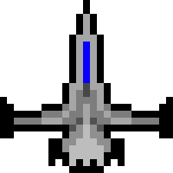
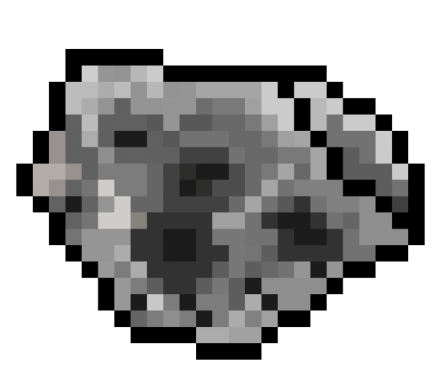
Описание игры:
Вы управляете кораблём, который летит по космосу и встречает на своём пути препятствия в виде метеоритов и космического мусора.

Slide 3
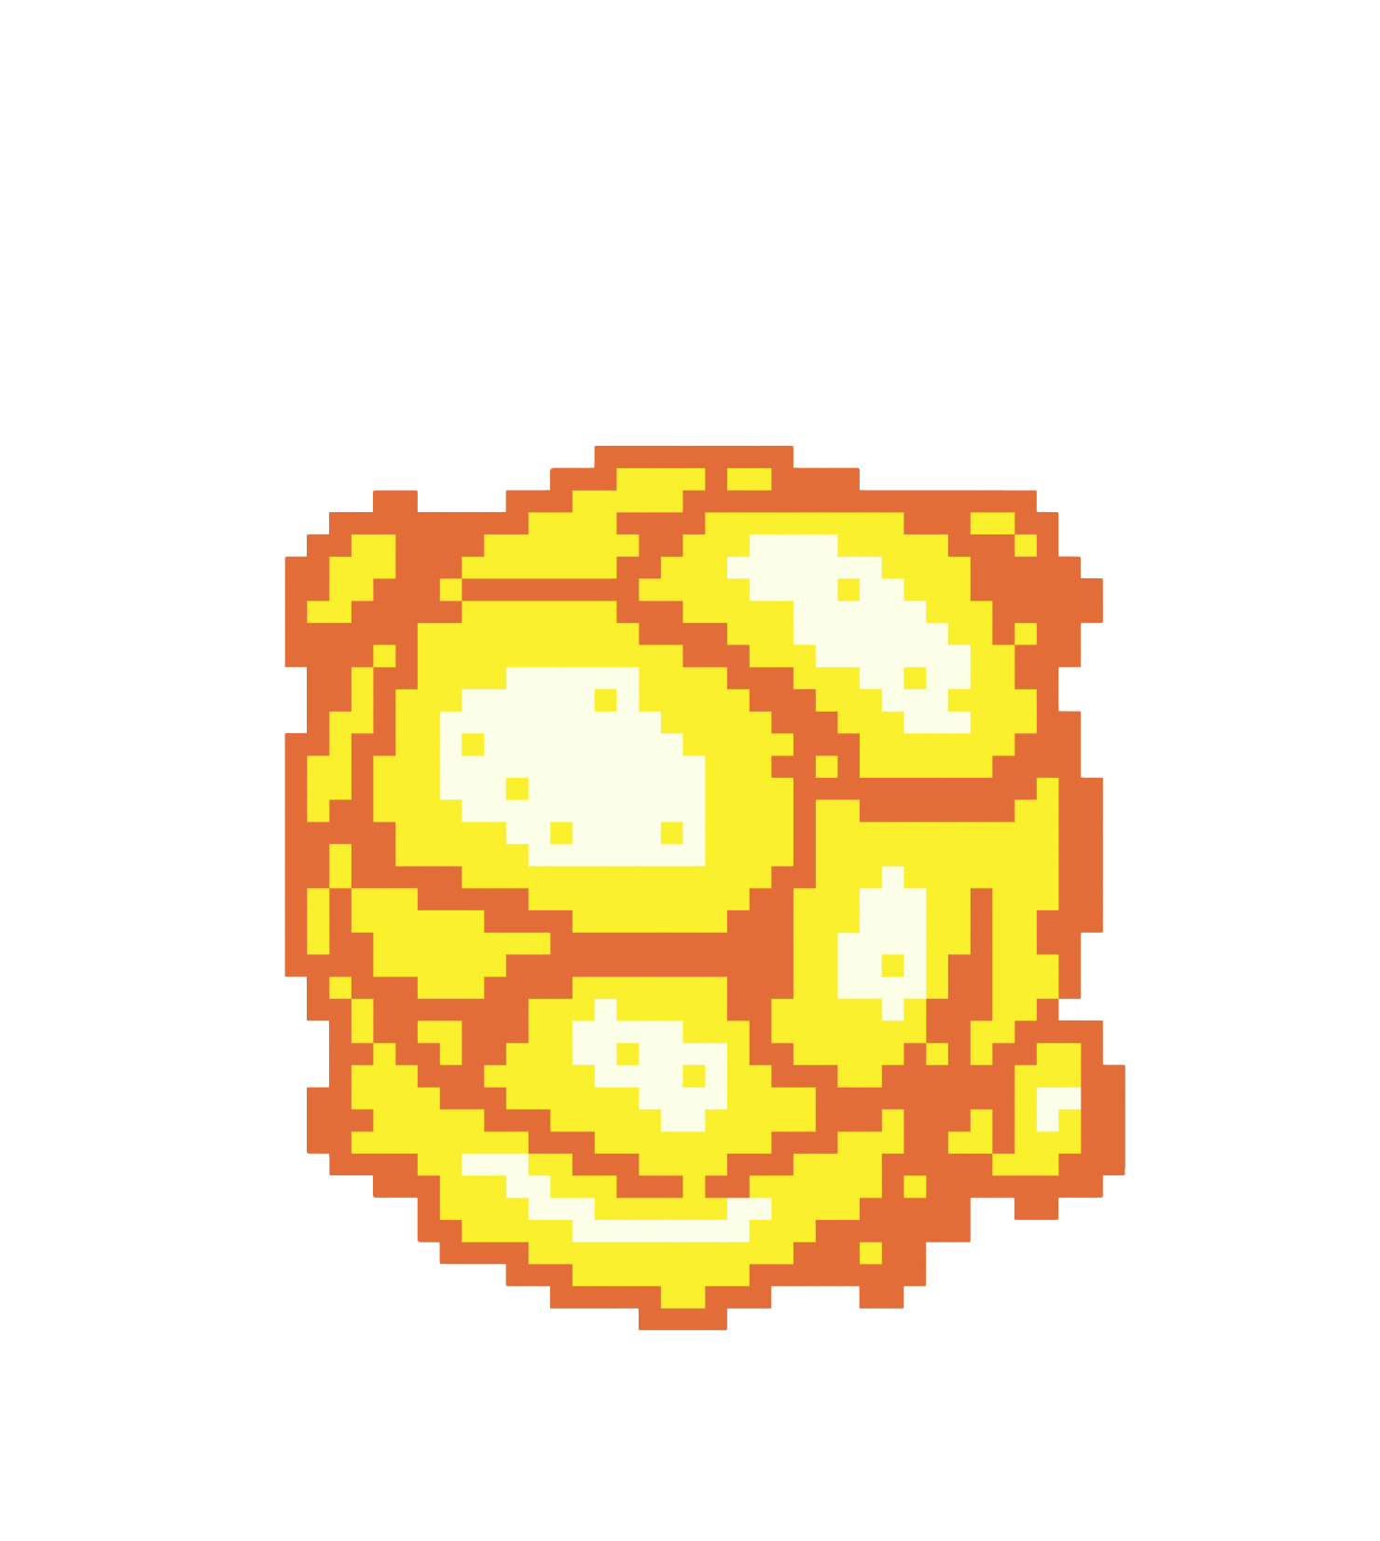



Цель игры
Так как это аркада, то целью игрока является набрать как можно больше очков, которые даются за:
          Продвижение корабля вперёд
          Уничтожение метеоритов
          За уничтожение метеорита даётся 100 очков

Slide 4
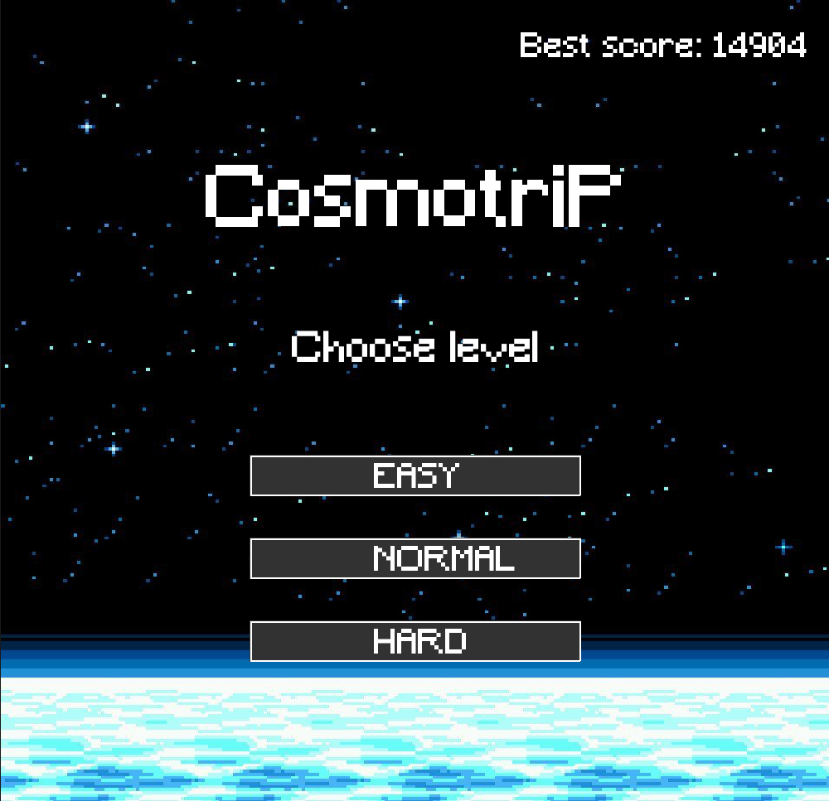
Главное меню
Главное меню игры состоит из
Показа вашего лучшего счёта
Выбора уровня сложности

Slide 5
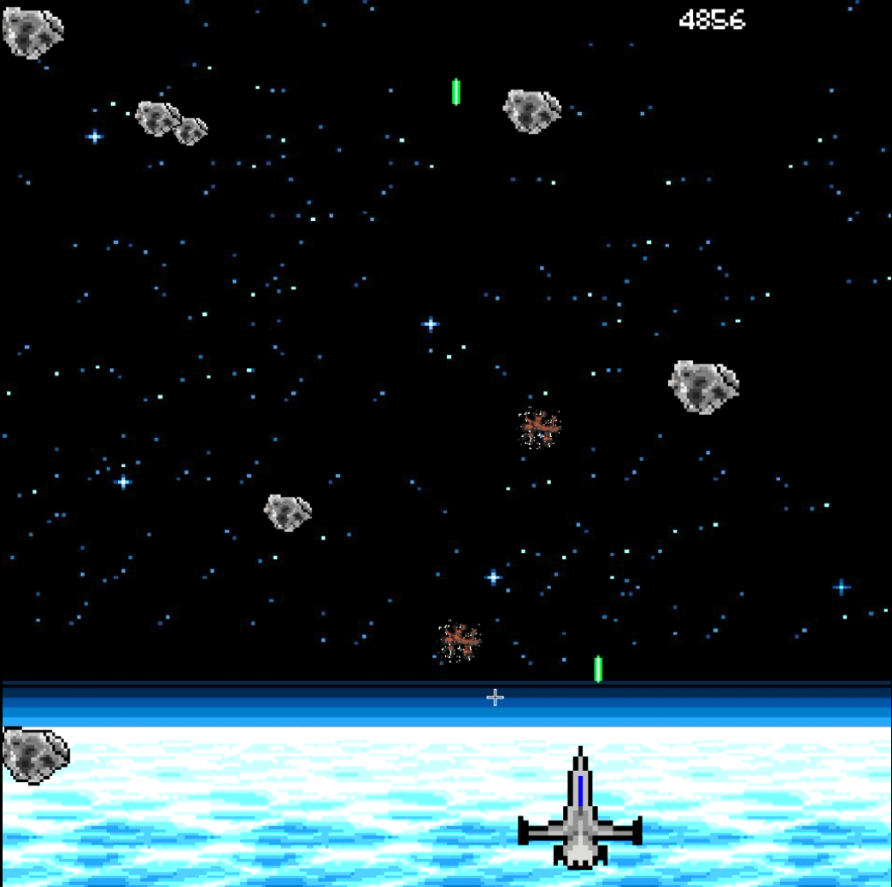
Уровни сложности игры
← Текущий счёт игрока
После выбора уровня сложности сразу же начнётся игра, в которой скорость метеоритов будет зависеть от выбранной сложности в пропорциях 1, 1.5 и 2 соответственно.

Slide 6
Развитие проекта
Работа со звуковым сопровождением
Выбор разных кораблей
Добавление «Жизней», чтобы игра была продолжительней
Добавление разнообразных врагов и «Боссов»

Slide 7
Спасибо за внимание!

